Slide 1

Vulnérabilités de Microsoft Exchange Server : Une Menace Critique
Les serveurs Exchange constituent la colonne vertébrale des communications professionnelles. Leur compromission représente un risque majeur pour les organisations.
MORAIS Nicolas
MAILLARD Mickael
SANCHEZ Guillaume

Slide 2

Contexte des Cyberattaques
60K
$100M+
Organisations
Dommages
Touchées par ProxyLogon en 2021
Impact financier estimé
3
Secteurs ciblés
Entreprises, gouvernements, institutions financières

Slide 3








Principales Vulnérabilités Connues
SSRF
ProxyShell
Contournement des mécanismes de sécurité du serveur
Exploitation des scripts de communication Exchange
ProxyLogon
Faille critique de 2021 permettant l'accès à distance non autorisé
Configuration
Failles liées aux erreurs de paramétrage système

Slide 4





Mécanismes d'Intrusion
Reconnaissance
Identification des serveurs Exchange vulnérables
Exploitation
Utilisation des failles côté serveur et injection de code
Authentification
Contournement des systèmes de vérification d'identité
Escalade
Obtention de privilèges administrateur étendus

Slide 5
Analyse de la vulnérabilité CVE-2021-26855
La CVE-2021-26855 est une faille SSRF critique dans Microsoft Exchange Server. Elle permet à un attaquant distant d'exécuter des requêtes HTTP arbitraires en se faisant passer pour le serveur.
Cette vulnérabilité facilite l’accès non autorisé aux serveurs Exchange, sans authentification préalable. Elle a servi de porte d’entrée majeure lors des attaques ProxyLogon en 2021.
Type de faille
Implication
Server-Side Request Forgery (SSRF)
Exécution de requêtes internes au serveur cible
Conséquence
Exploitation
Accès à des données sensibles et escalade des privilèges
Opérée via des requêtes HTTP spécialement conçues

Slide 6








Impact Opérationnel des Attaques
Propagation
Extension à l'ensemble du réseau
Vol de données
Extraction d'informations stratégiques
Interruption
Paralysie des services de communication
Compromission
Accès aux données sensibles de l'entreprise

Slide 7





Stratégies de Prévention
Mises à jour système
Application immédiate des correctifs de sécurité Microsoft
Configurations renforcées
Durcissement des paramètres de sécurité Exchange
Surveillance continue
Analyse régulière des journaux d'événements
Authentification MFA
Mise en place de vérifications d'identité multiples

Slide 8
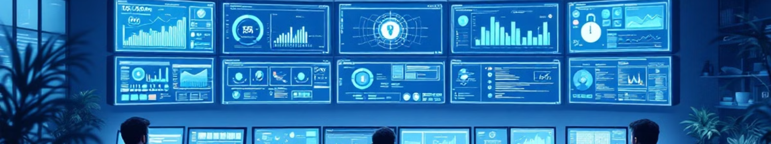
Outils et Technologies de Détection
Systèmes IDS/IPS
Analyseurs comportementaux
Scanners de vulnérabilités
Solutions de détection et prévention d'intrusions analysant le trafic réseau en temps réel.
Logiciels automatisant la recherche de failles Exchange.
Outils identifiant les comportements anormaux sur les serveurs Exchange.
Nessus, OpenVAS, Qualys
Exemple: Cisco Secure IDS, Snort, Suricata
Technologies basées sur l'IA et le machine learning

Slide 9




Conclusion : Cybersécurité Active
Vigilance constante
Surveillance permanente des systèmes
Formation des équipes
Sensibilisation et expertise technique
Investissement sécurité
Ressources dédiées à la protection
Défense intégrée
Approche globale de cyberdéfense

